Slide 1
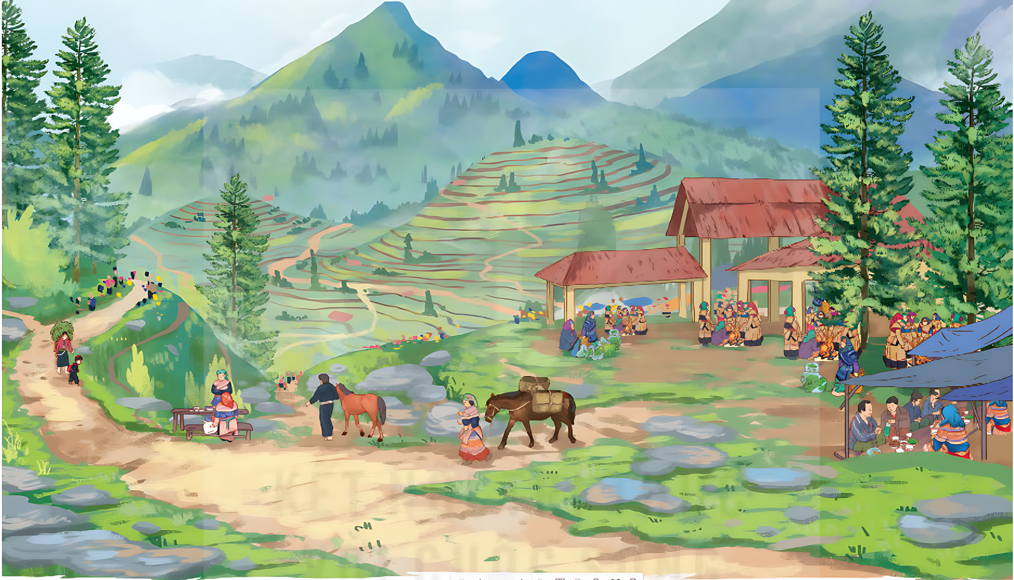





Slide 2






- Đọc đúng từ ngữ, câu, đoạn và toàn bộ bài đọc Đường đi Sa Pa. Biết đọc diễn cảm phù hợp lời kể, tả giàu hình ảnh, cảm xúc trong bài.
- Hiểu nghĩa của từ ngữ, hình ảnh miêu tả vẻ đẹp của Sa Pa qua lời văn miêu tả, biểu cảm của tác giả.
- Hiểu điều tác giả muốn nói có bài đọc: Vẻ đẹp của thiên nhiên đất nước và tình yêu của tác giả dành cho đất nước.
- Biết khám phá và cảnh đẹp của quê hương đất nước, yêu thiên nhiên có khả năng nhận biết và bày tỏ tình cảm, cảm xúc của mình trước những cảnh đẹp.
- Phát triển năng lực ngôn ngữ.
- Biết vận dụng bài học vào thực tiễn cuộc sống: Trân trọng, bày tỏ tình cảm của mình trước những cảnh đẹp của quê hương đất nước.

Slide 3




Slide 4
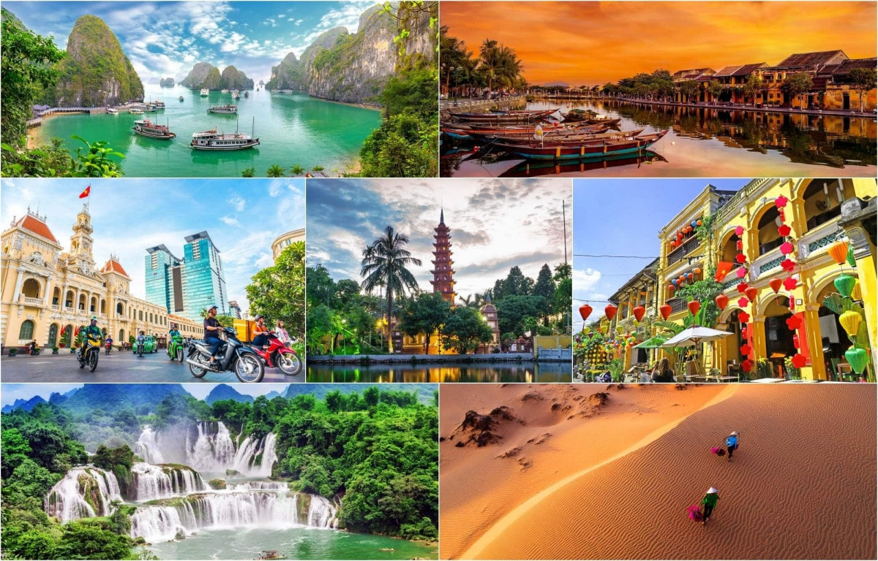

Đọc một số câu thơ, bài ca dao nói về cảnh đẹp của đất nước. Chia sẻ với bạn nội dung những câu thơ, bài ca dao đó.

Slide 5
Bài thơ Hắc Hải (Nguyễn Đình Thi)
“Việt Nam đất nước ta ơi
Mênh mông biển lúa đâu trời đẹp hơn
Cánh cò bay lả rập rờn
Mây mờ che đỉnh Trường Sơn sớm chiều”.
Bài thơ Quê hương (Tế Hanh)
“Nay xa cách lòng tôi luôn tưởng nhớ
Màu nước xanh, cá bạc, chiếc buồm vôi,
Thoáng con thuyền rẽ sóng chạy ra khơi,
Tôi thấy nhớ cái mùi nồng mặn quá!” …

Slide 6


Slide 7


Slide 8

Xe chúng tôi leo chênh vênh trên dốc cao của con đường xuyên tỉnh. Những đám mây trắng nhỏ sà xuống cửa kính ô tô tạo nên cảm giác bồng bềnh huyền ảo. Chúng tôi đang đi bên những thác trắng xóa tựa mây trời, những rừng cây âm âm, những bông hoa chuối rực lên như ngọn lửa. Tôi lim dim mắt ngắm mấy con ngựa đang ăn cỏ trong một vườn đào ven đường. Con đen huyền, con trắng tuyết, con đỏ son, chân dịu dàng, chùm đuôi cong lướt thướt liễu rủ.
Buổi chiều, xe dừng lại ở một thị trấn nhỏ. Nắng phố huyện vàng hoe. Những em bé Mông, những em bé Tu Dí, Phù Lá quần áo sặc sỡ đang chơi đùa trước cửa hàng. Hoàng hôn, áp phiên của phiên chợ thị trấn, người ngựa dập dìu chìm trong sương núi tím nhạt.
Hôm sau chúng tôi đi Sa Pa. Phong cảnh ở đây thật đẹp. Thoắt cái, lá vàng rơi trong khoảnh khắc mùa thu. Thoắt cái, trắng long lanh một cơn mưa tuyết trên những cành đào, lê, mận. Thoắt cái, gió xuân hây hẩy nồng nàn với những bông hoa lay ơn màu đen nhung hiếm quý.
Sa Pa quả là món quà tặng diệu kì mà thiên nhiên dành cho đất nước ta.
(Theo Nguyễn Phan Hách)

Slide 9


Đoạn 1
Từ đầu đến liễu rũ
Đoạn 2
Tiếp theo đến tím nhạt
Đoạn 3
Còn lại

Slide 10
Xe chúng tôi leo chênh vênh trên dốc cao của con đường xuyên tỉnh. Những đám mây trắng nhỏ sà xuống cửa kính ô tô tạo nên cảm giác bồng bềnh huyền ảo. Chúng tôi đang đi bên những thác trắng xóa tựa mây trời, những rừng cây âm âm, những bông hoa chuối rực lên như ngọn lửa. Tôi lim dim mắt ngắm mấy con ngựa đang ăn cỏ trong một vườn đào ven đường. Con đen huyền, con trắng tuyết, con đỏ son, chân dịu dàng, chùm đuôi cong lướt thướt liễu rủ.
Buổi chiều, xe dừng lại ở một thị trấn nhỏ. Nắng phố huyện vàng hoe. Những em bé Hmông, những em bé Tu Dí, Phù Lá quần áo sặc sỡ đang chơi đùa trước cửa hàng. Hoàng hôn, áp phiên của phiên chợ thị trấn, người ngựa dập dìu chìm trong sương núi tím nhạt.
Hôm sau chúng tôi đi Sa Pa. Phong cảnh ở đây thật đẹp. Thoắt cái, lá vàng rơi trong khoảnh khắc mùa thu. Thoắt cái, trắng long lanh một cơn mưa tuyết trên những cành đào, lê, mận. Thoắt cái, gió xuân hây hẩy nồng nàn với những bông hoa lay ơn màu đen nhung hiếm quý.
Sa Pa quả là món quà tặng diệu kì mà thiên nhiên dành cho đất nước ta.
(Theo Nguyễn Phan Hách)

Slide 11

lướt thướt liễu rũ
chênh vênh
Phù Lá
Tu Dí
người ngựa dập dìu

Slide 12

Những em bé Mông,/ những em bé Tu Dí,/ Phù Lá/ quần áo sặc sỡ/ đang chơi đùa trước cửa hàng.// Hoàng hôn,/ áp phiên của phiên chợ thị trấn,/ người ngựa dập dìu /chìm trong sương núi tím nhạt.//

Slide 13

Xe chúng tôi leo chênh vênh trên dốc cao của con đường xuyên tỉnh. Những đám mây trắng nhỏ sà xuống cửa kính ô tô tạo nên cảm giác bồng bềnh huyền ảo. Chúng tôi đang đi bên những thác trắng xóa tựa mây trời, những rừng cây âm âm, những bông hoa chuối rực lên như ngọn lửa. Tôi lim dim mắt ngắm mấy con ngựa đang ăn cỏ trong một vườn đào ven đường. Con đen huyền, con trắng tuyết, con đỏ son, chân dịu dàng, chùm đuôi cong lướt thướt liễu rủ.
Buổi chiều, xe dừng lại ở một thị trấn nhỏ. Nắng phố huyện vàng hoe. Những em bé Hmông, những em bé Tu Dí, Phù Lá quần áo sặc sỡ đang chơi đùa trước cửa hàng. Hoàng hôn, áp phiên của phiên chợ thị trấn, người ngựa dập dìu chìm trong sương núi tím nhạt.
Hôm sau chúng tôi đi Sa Pa. Phong cảnh ở đây thật đẹp. Thoắt cái, lá vàng rơi trong khoảnh khắc mùa thu. Thoắt cái, trắng long lanh một cơn mưa tuyết trên những cành đào, lê, mận. Thoắt cái, gió xuân hây hẩy nồng nàn với những bông hoa lay ơn màu đen nhung hiếm quý.
Sa Pa quả là món quà tặng diệu kì mà thiên nhiên dành cho đất nước ta.
(Theo Nguyễn Phan Hách)

Slide 14


Slide 15

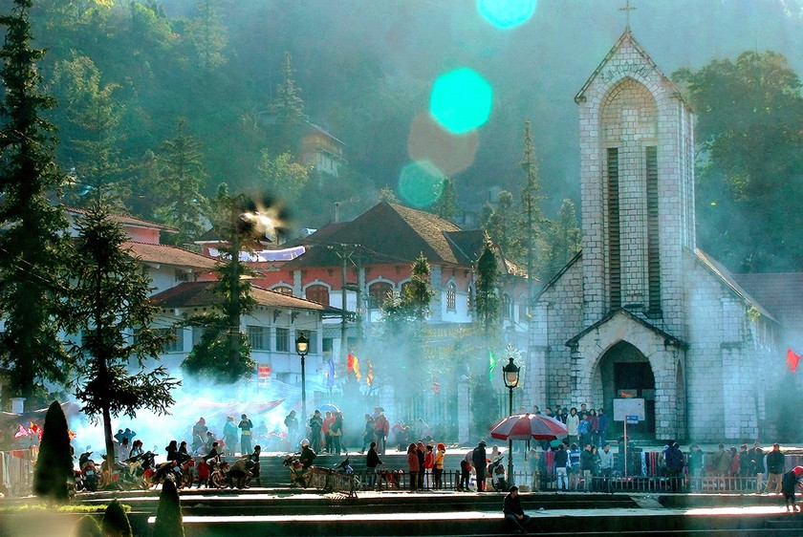
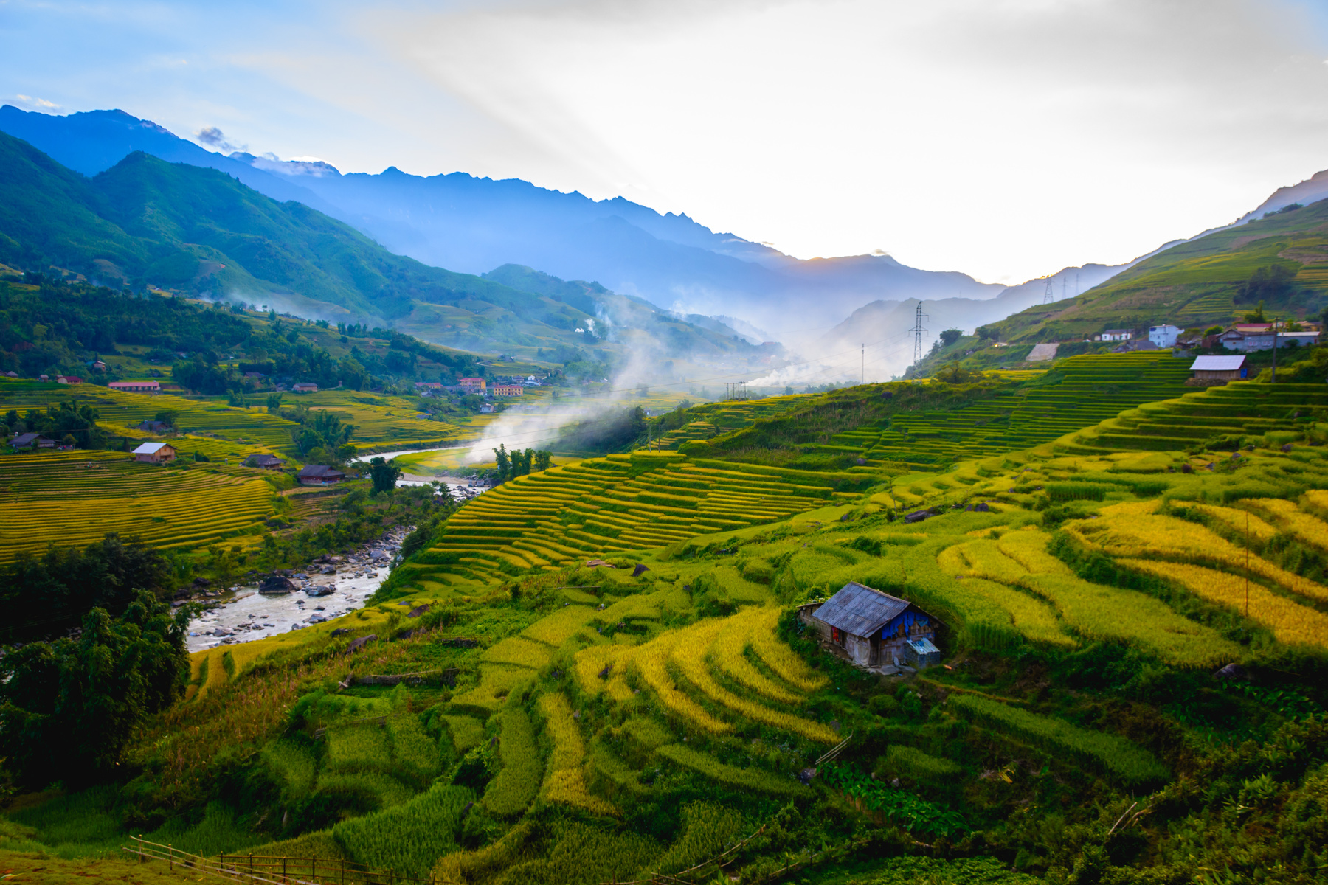
Sa Pa: một huyện thuộc tỉnh Lào Cai.

Slide 16
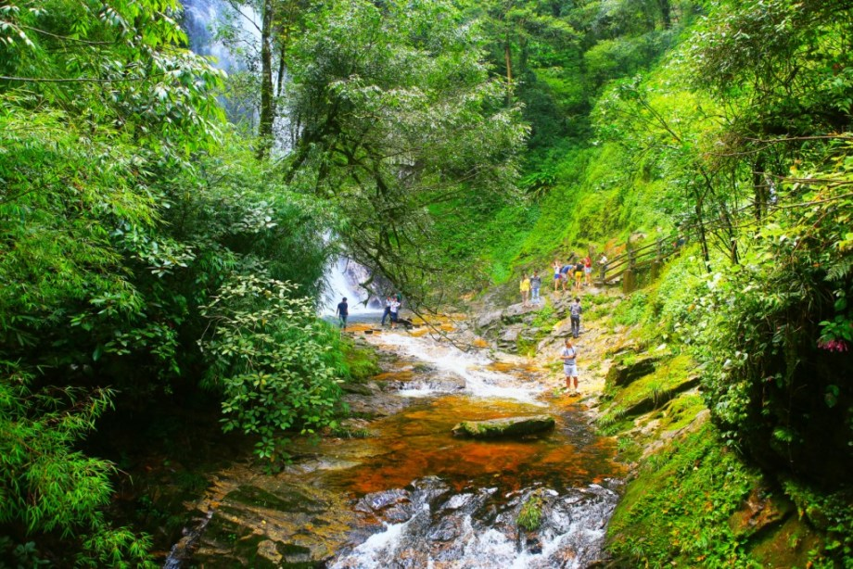
Rừng cây âm âm: rừng cây rậm rạp, hơi tối và tĩnh mịch.

Slide 17
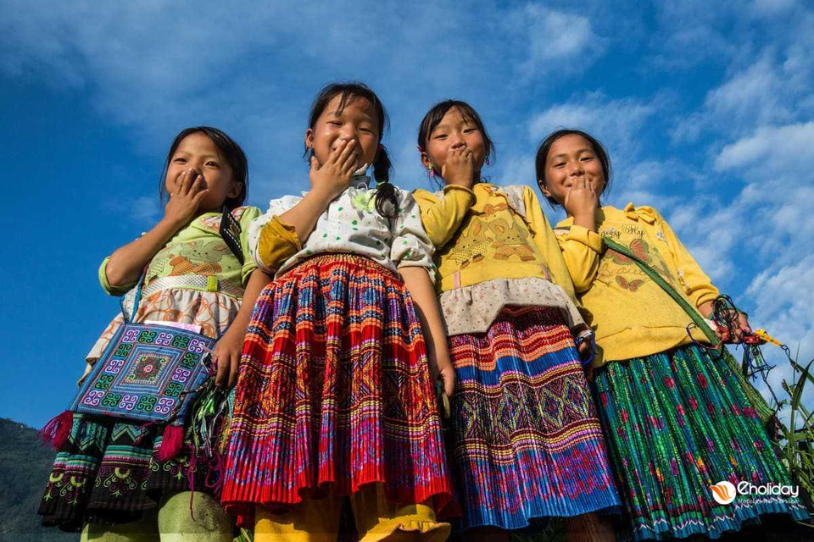
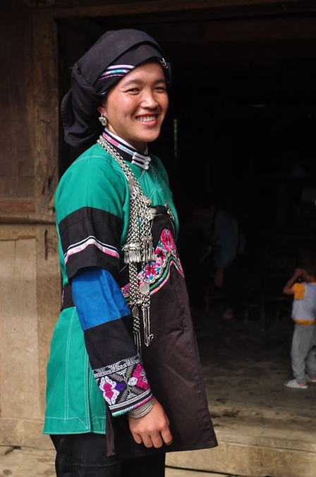
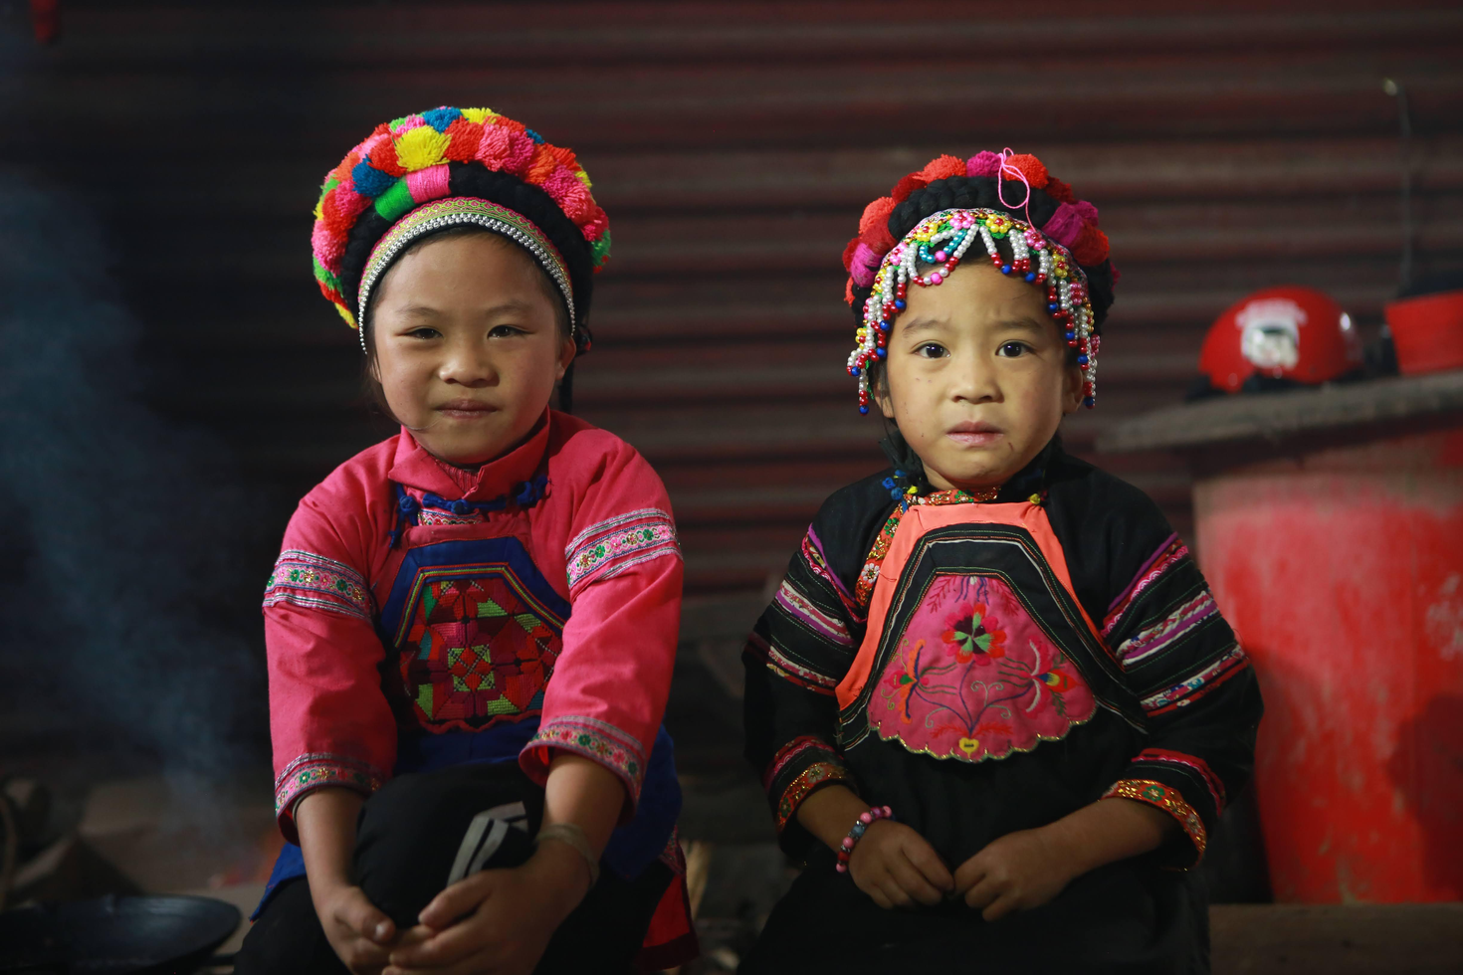
Mông, Tu Dí, Phù Lá: tên gọi của ba dân tộc thiểu số sống ở vùng núi cao.
Mông
Tu Dí
Phù Lá

Slide 18
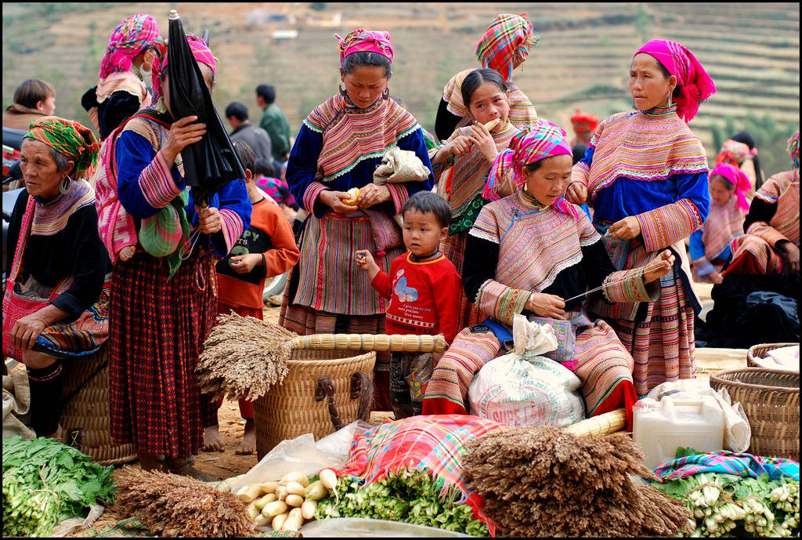
Áp phiên: hôm trước phiên chợ.

Slide 19


Cảnh vật trên đường đi Sa Pa có gì đẹp ?
Cảnh vật trên đường đi Sa Pa có điểm đẹp là:
- Những đám mây trắng nhỏ sà xuống cửa kính ô tô tạo nên cảm giác bồng bềnh huyền ảo.
- Những thác trắng xoá tựa mây trời, những rừng cây âm âm, những bông hoa chuối rực lên như ngọn lửa.
- Mấy con ngựa đang ăn cỏ trong một vườn đào ven đường. Con đen huyền, con trắng tuyết, con đỏ son, chân dịu dàng, chùm đuôi cong lướt thướt liễu rủ.

Slide 20


Cảnh buổi chiều ở thị trấn nhỏ trên đường đi Sa Pa được miêu tả như thế nào?
Nắng vàng hoe
Cảnh buổi chiều ở trị trấn nhỏ trên đường đi Sa Pa
Những em bé Mông, những em bé Tu Dí, Phù Lá quần áo sặc sỡ đang chơi đùa trước cửa hàng.
Hoàng hôn, áp phiên của phiên chợ thị trấn, người ngựa dập dìu chìm trong sương núi tím nhạt.

Slide 21






Cụm từ “thoắt cái” lặp lại nhiều lần trong đoạn miêu tả cảnh thiên nhiên ở Sa Pa muốn nhấn mạnh điều gì? Tìm câu trả lời đúng.
Bốn mùa xuân hạ thu đông nối tiếp nhau trôi đi rất nhanh.
Cảnh vật thiên nhiên và thời tiết ở Sa Pa thay đổi từng ngày.
Một ngày ở Sa Pa như trải qua nhiều mùa, tạo cảm giác bất ngờ, thú vị.
Một ngày ở Sa Pa rất dài, có đủ bốn mùa.

Slide 22


Cụm từ “thoắt cái” lặp lại nhiều lần trong đoạn miêu tả cảnh thiên nhiên ở Sa Pa muốn nhấn mạnh điều gì? Tìm câu trả lời đúng.
THOẮT LẠI
Cụm từ thoắt lại gợi tả cảm xúc đột ngột, ngỡ ngàng, nhấn mạnh sự thay đổi nhanh chóng của thời gian đến mức bất ngờ, làm nổi bật vẻ đẹp nên thơ của sự biến đổi về cảnh sắc thiên nhiên ở Sa Pa.

Slide 23


Vì sao tác giả khẳng định: “Sa Pa là món quà dành cho đất nước ta”?
Tác giả khẳng định: “Sa Pa là món quà dành cho đất nước ta” vì quang cảnh ở đây rất đẹp, có núi, có thác, có rừng, cây cối luôn tốt tươi, có nhiều thứ hoa quý hiếm, làng xóm yên ả, thanh bình, khí hậu hài hòa.

Slide 24


Em thích hình ảnh nào trong bài đọc?

Slide 25


Vẻ đẹp của thiên nhiên đất nước và tình yêu của tác giả dành cho đất nước.

Slide 26


Slide 27
Xe chúng tôi leo chênh vênh trên dốc cao của con đường xuyên tỉnh. Những đám mây trắng nhỏ sà xuống cửa kính ô tô tạo nên cảm giác bồng bềnh huyền ảo. Chúng tôi đang đi bên những thác trắng xóa tựa mây trời, những rừng cây âm âm, những bông hoa chuối rực lên như ngọn lửa. Tôi lim dim mắt ngắm mấy con ngựa đang ăn cỏ trong một vườn đào ven đường. Con đen huyền, con trắng tuyết, con đỏ son, chân dịu dàng, chùm đuôi cong lướt thướt liễu rủ.
Buổi chiều, xe dừng lại ở một thị trấn nhỏ. Nắng phố huyện vàng hoe. Những em bé Hmông, những em bé Tu Dí, Phù Lá quần áo sặc sỡ đang chơi đùa trước cửa hàng. Hoàng hôn, áp phiên của phiên chợ thị trấn, người ngựa dập dìu chìm trong sương núi tím nhạt.
Hôm sau chúng tôi đi Sa Pa. Phong cảnh ở đây thật đẹp. Thoắt cái, lá vàng rơi trong khoảnh khắc mùa thu. Thoắt cái, trắng long lanh một cơn mưa tuyết trên những cành đào, lê, mận. Thoắt cái, gió xuân hây hẩy nồng nàn với những bông hoa lay ơn màu đen nhung hiếm quý.
Sa Pa quả là món quà tặng diệu kì mà thiên nhiên dành cho đất nước ta.
(Theo Nguyễn Phan Hách)

Slide 28




Chia sẻ bài học với người thân
Chuẩn bị bài mới

Slide 29


